Slide 1
Rom
2. Klasse

Slide 2
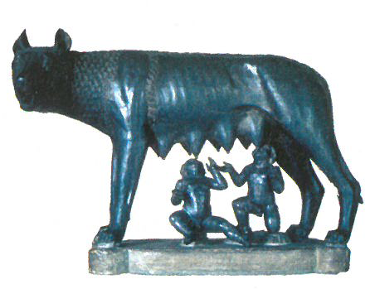
Die Gründung Roms
Der Sage nach soll die Stadt Rom im Jahr 753 v.Chr. von den Zwillingen Romulus und Remus gegründet worden sein. Diese waren ausgesetzt, von einer Wölfin gesäugt und von einem Hirten aufgezogen worden.

Slide 3
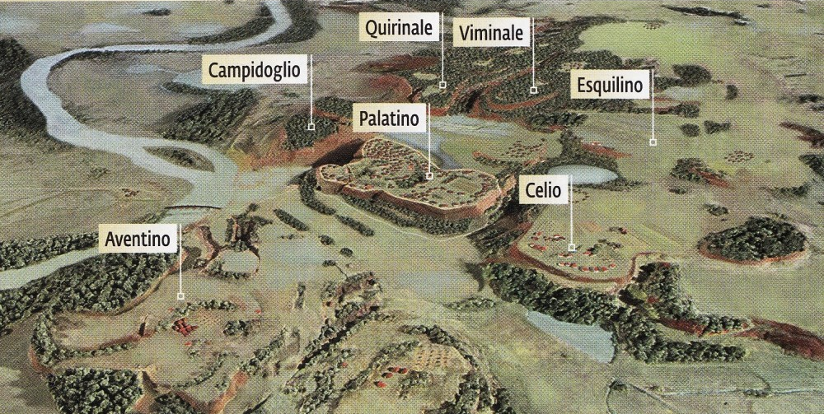
„Rom wurde nicht an einem Tag erbaut“, sagt schon ein Sprichwort. So fanden Wissenschaftler heraus, dass vermutlich um 800 v.Chr. die erste städtische Siedlung von den Etruskern gegründet worden war. Weil es in diesem Gebiet viele Sümpfe gab, wurde diese auf sieben Hügeln angelegt.

Slide 4
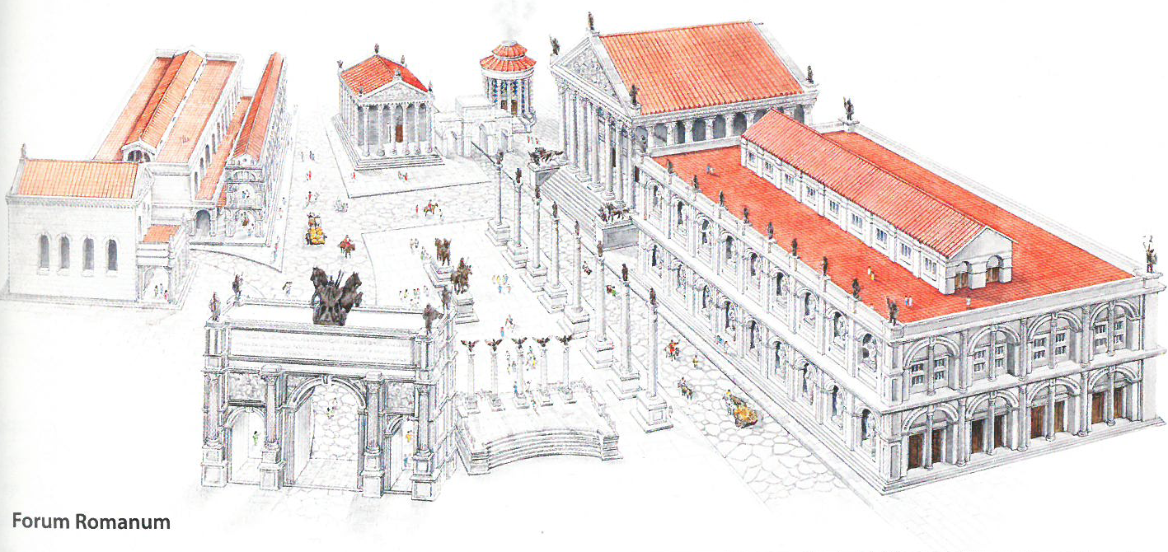
In der Mitte dieser Siedlung gab es einen Markt- platz, das Forum, der das Zentrum der neuen Stadt Rom war. Am Forum Romanum trafen sich die Bewohner der Stadt. Dort erfuhr man viele Neuigkeiten.

Slide 5
Von der Königsherrschaft zur Republik
Zu Beginn herrschten in Rom etruskische Könige. Die Etrusker waren hervorragende Baumeister. Sie errichteten Straßen, Brücken, Wasserleitungen, Kanäle und Grabbauten. Die etruskischen Könige wurden 510 v.Chr. von den wenigen reichen Adeligen, den Patriziern, abgesetzt. Rom wurde Republik! „Politik geht alle an“, so meinten die Römer.

Slide 6
Die meisten Menschen in Rom aber waren Kleinbauern. Sie wurden Plebejer genannt. Doch die Plebejer durften im Staat nicht mitbestimmen.
Wie wurde Rom regiert?
Rom wurde von zwei Konsuln mit Hilfe von vielen Beamten regiert. Die Volksversammlung bestand aus den männlichen römischen Bürgern und bestimmte, wer Konsul oder Beamter werden durfte. Konsul durfte man nur einmal im leben für ein Jahr werden.
Der Senat setzte Steuern fest, erklärte Kriege und unterzeichnete Friedensverträge. Frauen hatten keine Rechte.

Slide 7
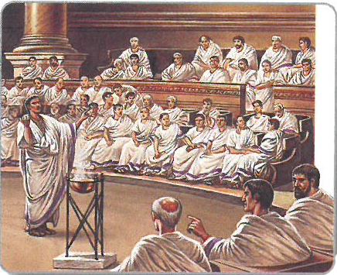
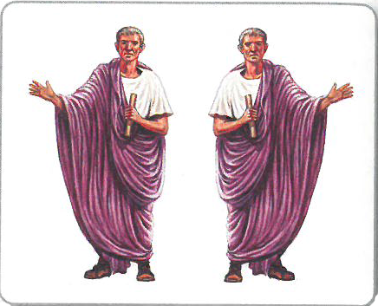
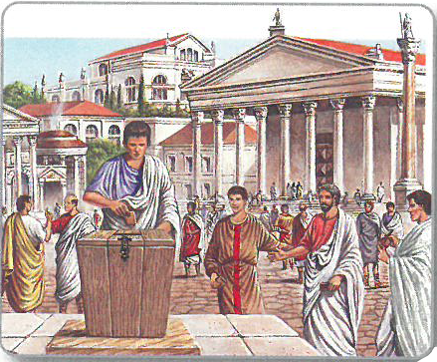
Senat
2 Konsuln
männliche römische Bürger

Slide 8
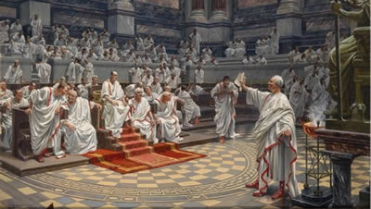
Der Senat bestand nur aus Patriziern, die Plebejer waren von der Herrschaft ausgeschlossen. Sogar Ehen zwischen Patriziern und Plebejern waren verboten.

Slide 9
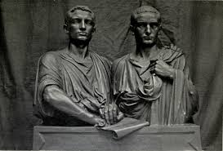
Die Ständekämpfe
Als die Plebejer auch Kriegsdienst leisten sollten, forderten sie politische Mitsprache.
300 Jahre lang dauerten die Auseinandersetzungen der beiden Stände und die Plebejer setzten sich schrittweise durch.

Slide 10
Erfolge der Plebejer in den Ständekämpfen
Aufhebung des Eheverbots
Veröffentlichung der wichtigsten Rechtsgrundsätze im Zwölftafelgesetz
Plebejer können hohe Beamte und Richter werden
Wahl von 10 Volkstribunen (Volksvertreter), die ein Vetorecht gegen Beschlüsse des Senats haben.

